Slide 1






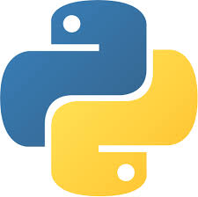
Intérprete de Python
Intérprete de Python, encargado de entender y ejecutar nuestro código
Intérprete de R

